Slide 1
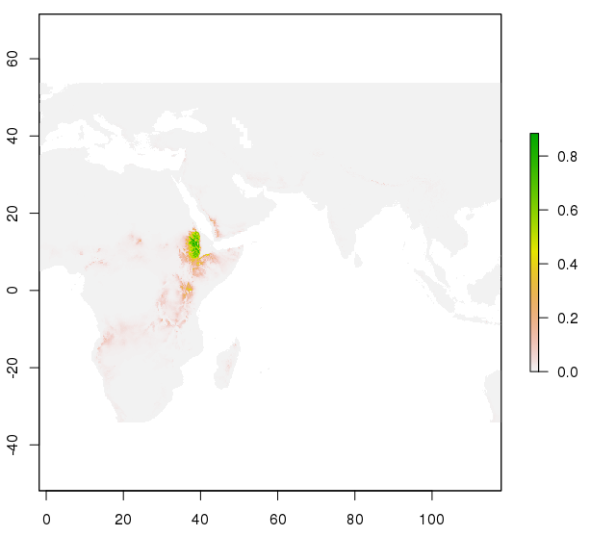
Utilizando la función:
predict

Slide 2
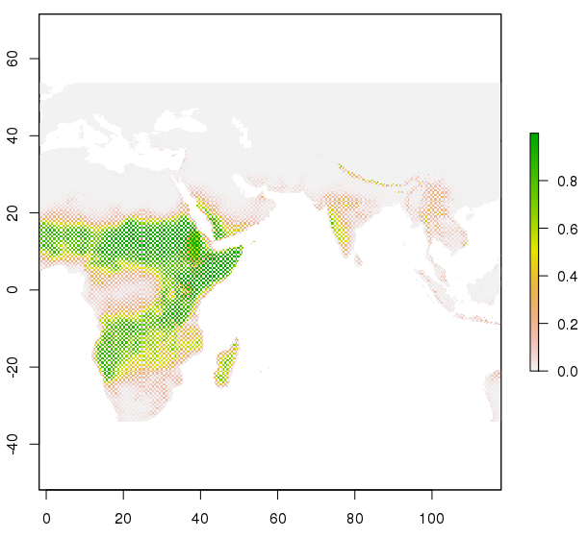
Calculando el área
A través de procedimientos
Manuales
Eliminando celdas con al
Menos un valor faltante

Slide 3
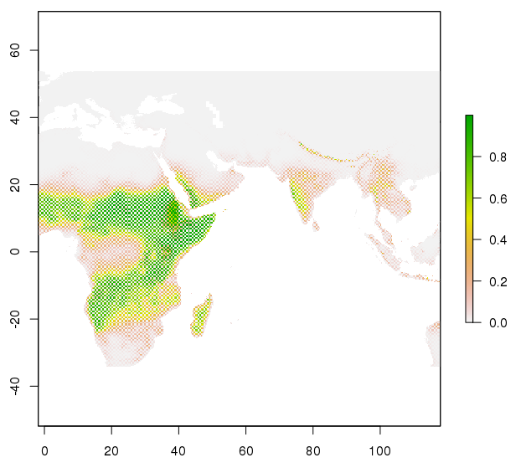
Promedio CV

Slide 4
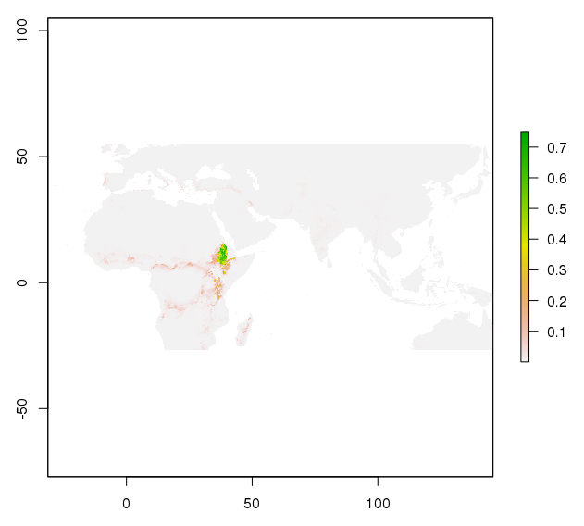
Utilizando la función:
do_projections_allFeatures
Reduce el tiempo de procesamiento

